Slide 1
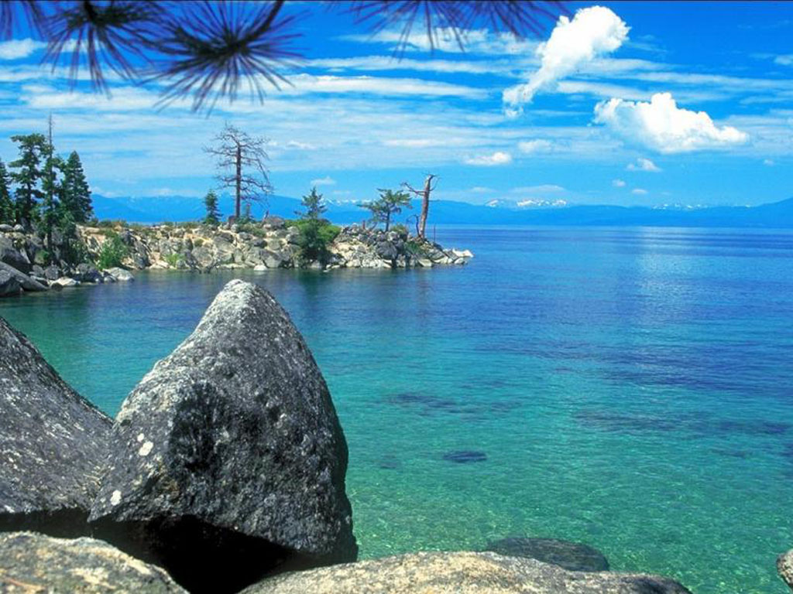
«ХОЧУ НА МОРЕ!»

Slide 2
«На свете нет ничего лучше путешествий!» Ж.Верн.
ПОЛНЫЙ
ВПЕРЁД!

Slide 3
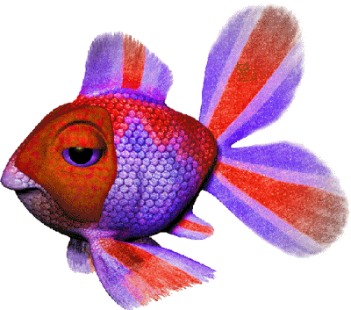
ПРАВИЛА ПУТЕШЕСТВЕННИКОВ:
Соблюдать технику безопасности;
Не сорить;
Вести себя примерно и воспитанно;
Запоминать всё новое и неизведанное;
Быть внимательными и активными.

Slide 4
«Море – это часть океана с горько – солёной водой» толковый словарь.
Этимология слова.
«Море» – происходит от древнего слова, обозначающего большое водное пространство.
Этимологи сопоставляют это слово с индоевропейским корнем –mar «блестеть, сверкать».

Slide 6
Море, мореплаватель, морской, приморский, моряк, моряна.

Slide 7
ПРИЛИВ – подъём уровня воды в море. ШТОРМ – сильная буря на море.

Slide 8
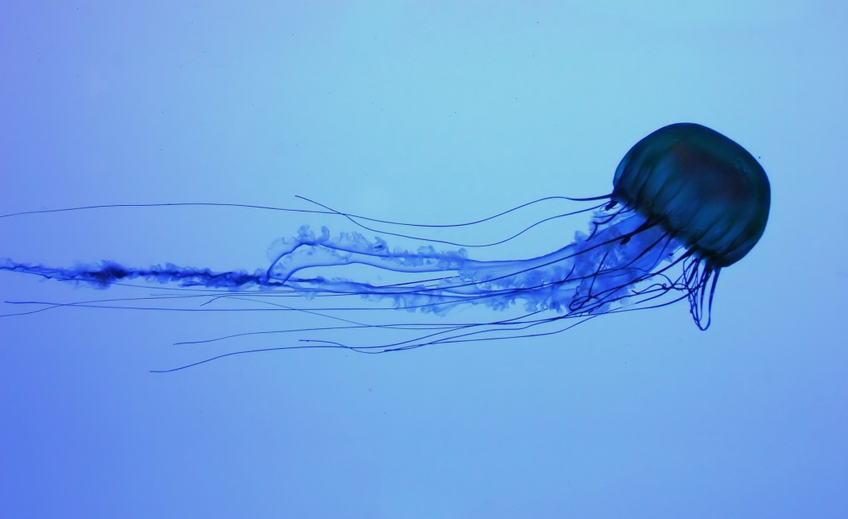
П.лосатый кра. (п,б) м.рской ё. (ш, ж) п.тнистый осьмино. (к,г) б.льшой мор (ш, ж)

Slide 9
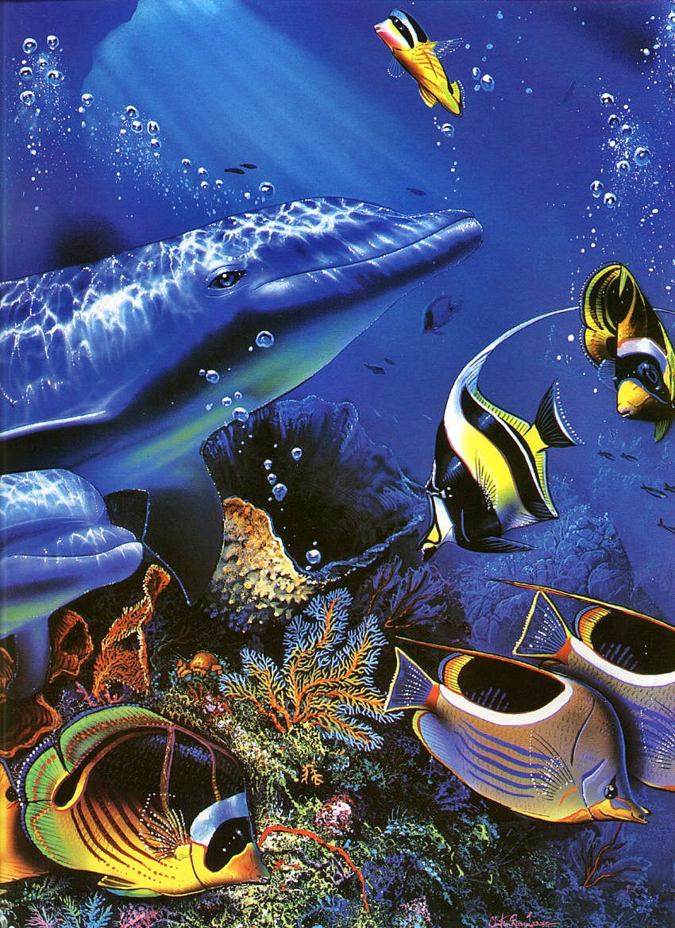
ПРОВЕРКА!
Полосатый краб
морской ёж
пятнистый осьминог
большой морж.
Грамматический разбор:
Морские жители ловко прячутся от врагов.

Slide 10
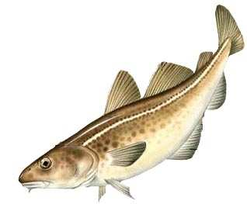
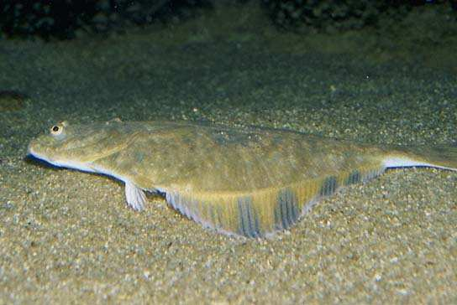
Треска, сельдь, щука, камбала, сазан, скумбрия, вобла.

Slide 11
Текст. Тема текста. Название.
Дельфинов называют «людьми моря»,поскольку они очень умные. Они, также как и мы, теплокровные, рождают детёнышей и кормят их молоком. Питаются дельфины рыбой и моллюсками, а ещё они могут общаться – свистом, щебетанием, журчанием. Дельфины очень дружелюбны, никогда не обижают людей.

Slide 12
«Люди моря».

